Slide 1
ОТЧЕТ ДЕЯТЕЛЬНОСТИ
ООО УК «АЛЬТАИР» за 2016 год
МКД: Короленко 17

Slide 2
Оглавление
1) Отчет деятельности АДС
2) Отчет деятельности по управлению, содержанию и текущему ремонту
3) Финансово-хозяйственная деятельность за 2016 год.

Slide 3
Отчет деятельности службы АДС за 2016 год
В период с 01 января 2016 по 31 декабря 2016 г.
В адрес УК «Альтаир» поступило следующее количество заявок от жильцов МКД расположенного по адресу: Короленко 17
Сантехнические – 131
1.1. общедомовые:32
1.2. внутриквартирные:99
Электротехнические –36
Плотницкие работы – 23
Содержание дворовой территории –01
Уборка лестничных клеток – 4
Благоустройство территории –7

Slide 4
Отчет деятельности службы АДС за 2016 год

Slide 5
Сравнительный анализ по поступившим заявкам в период с января по декабрь 2016 г

Slide 6
Сравнительный анализ по поступившим заявкам 2013 - 2016 гг.

Slide 7
Отчет деятельности по благоустройству за 2016 год
Высадка цветов – 250 шт
Скос камыша – 40 м2
Сбор сухой травы – 12 мешков
Ремонт и покраска мусорных контейнеров – 4 шт.
Покраска клумб - 12
Вывоз КГМ – 21 м3
Вывоз ТБО – 950 м3
Завоз земли – 3 м3
Очистка снега с крыши – 793,75 м3.

Slide 8
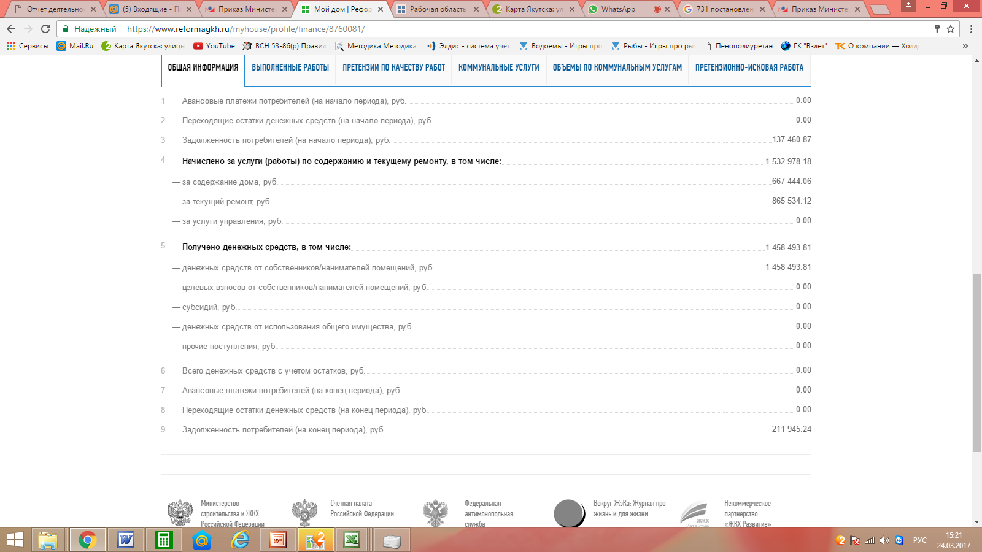
Отчет финансово-хозяйственной деятельности за 2016 год

Slide 9
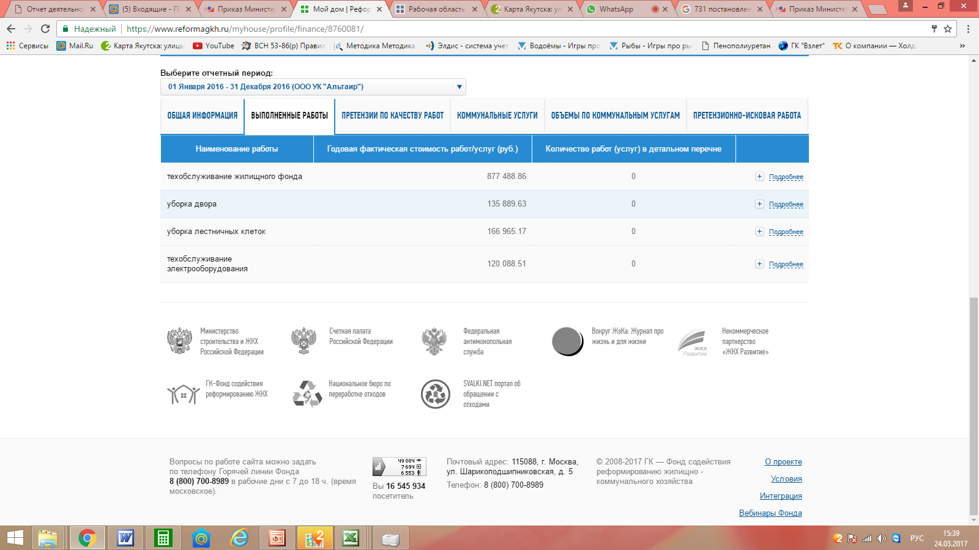
Отчет финансово-хозяйственной деятельности за 2016 год

Slide 10
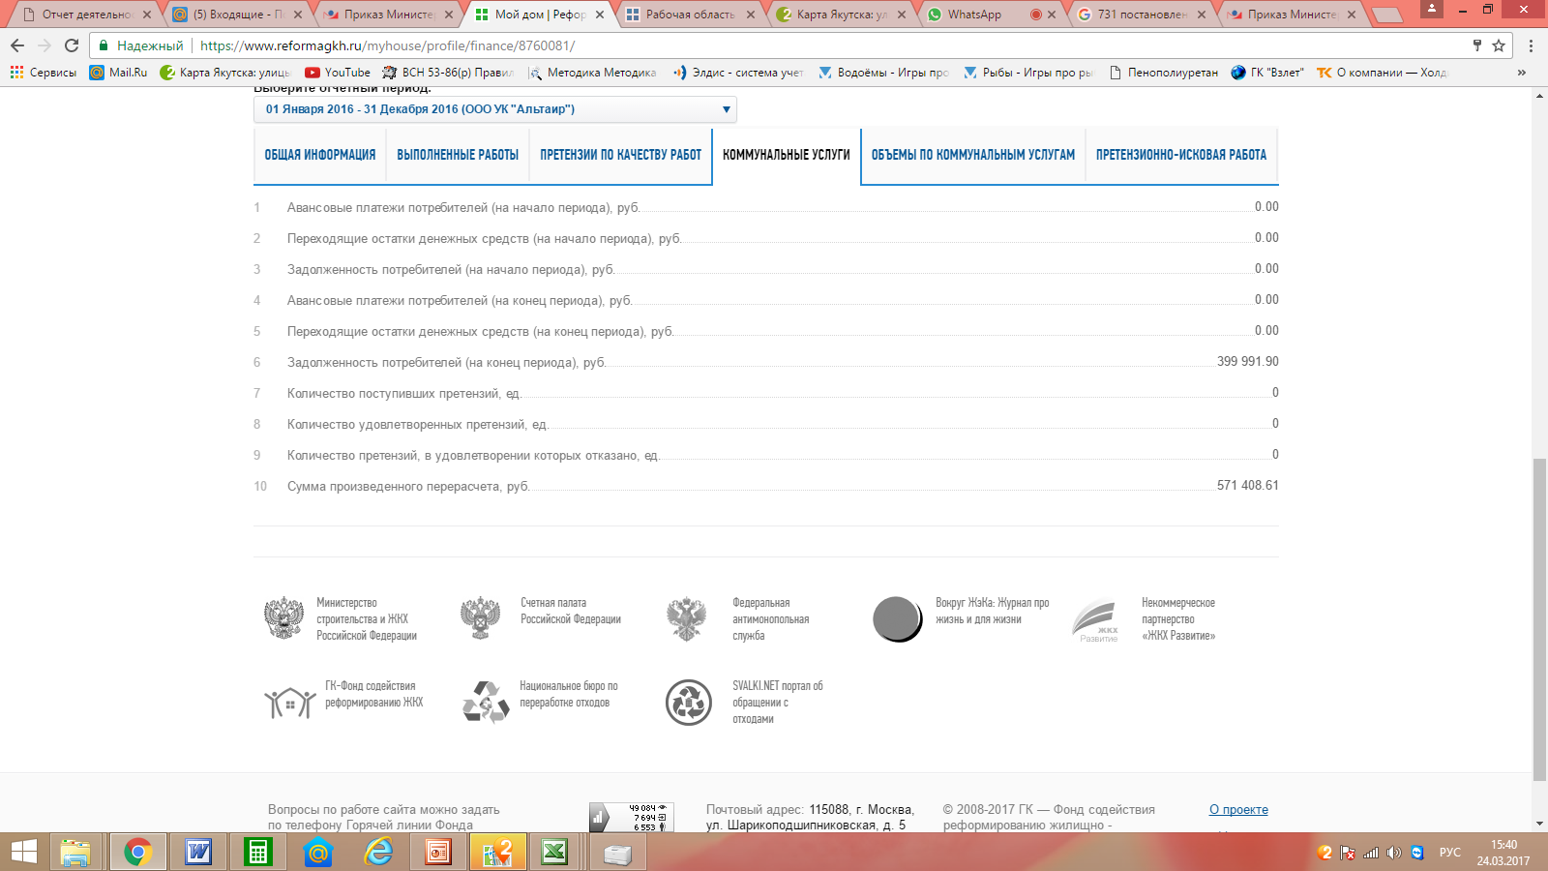
Отчет финансово-хозяйственной деятельности за 2016 год

Slide 11
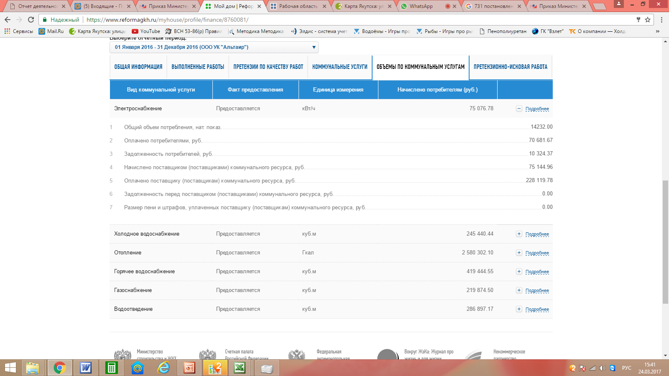
Отчет финансово-хозяйственной деятельности за 2016 год

Slide 12
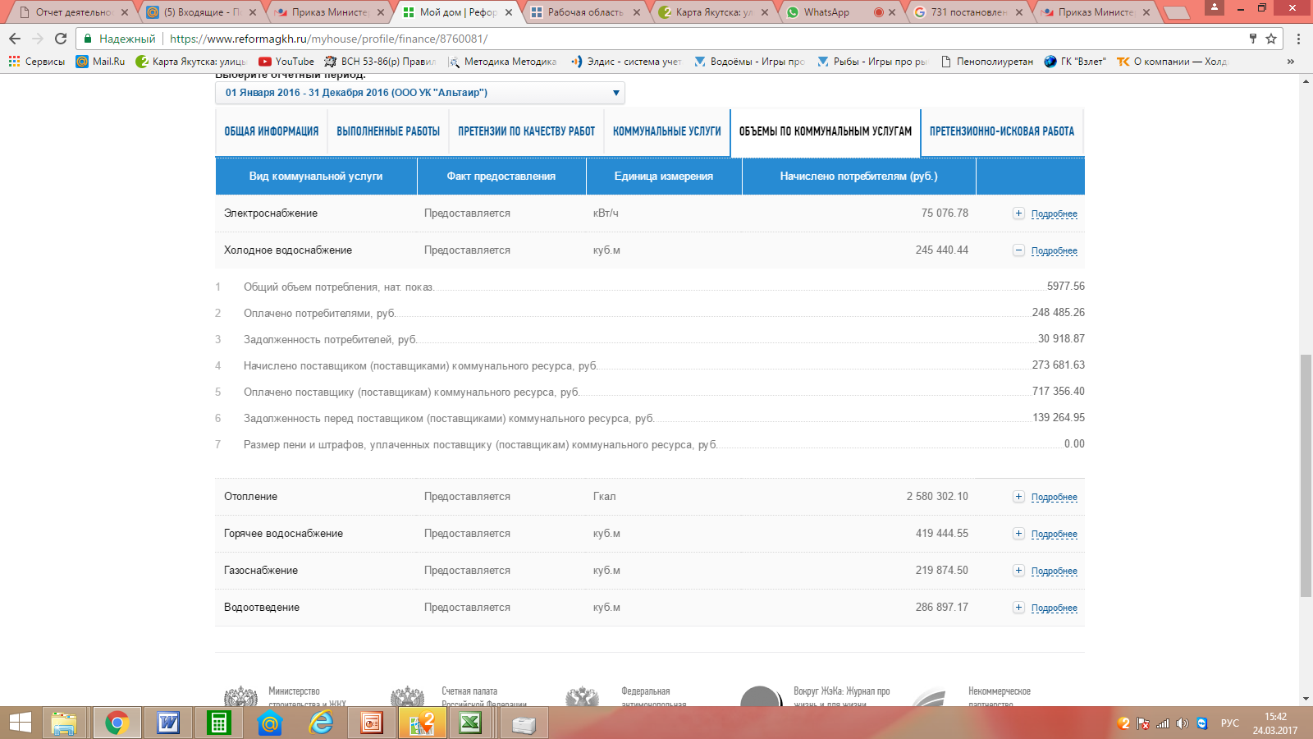
Отчет финансово-хозяйственной деятельности за 2016 год

Slide 13
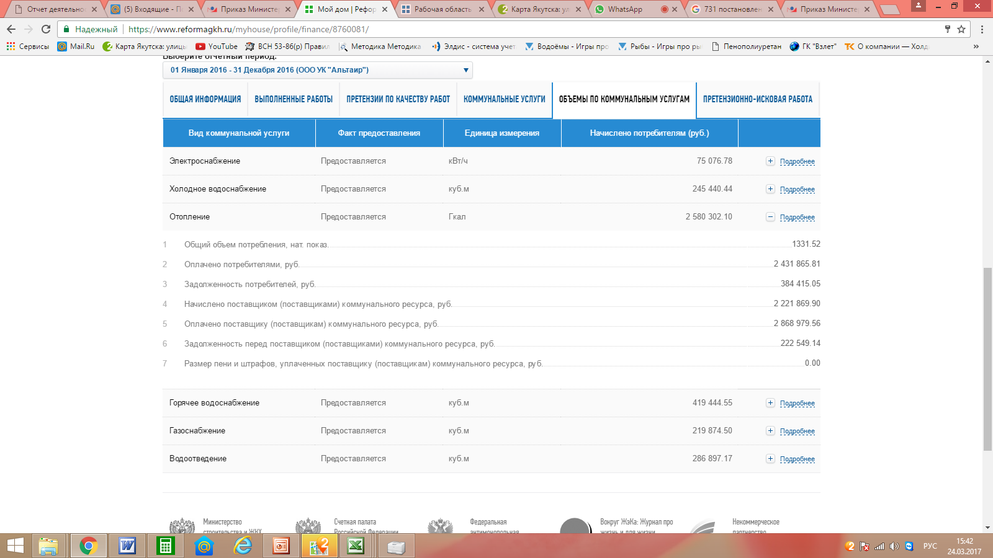
Отчет финансово-хозяйственной деятельности за 2016 год

Slide 14
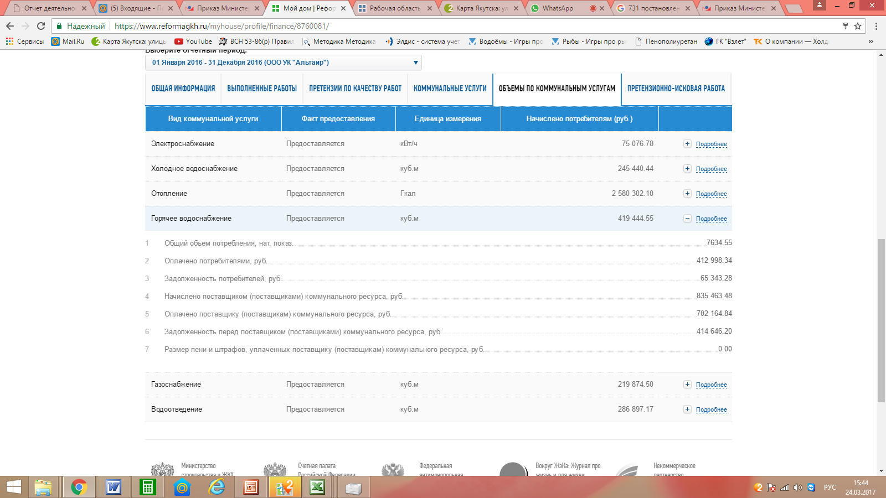
Отчет финансово-хозяйственной деятельности за 2016 год

Slide 15
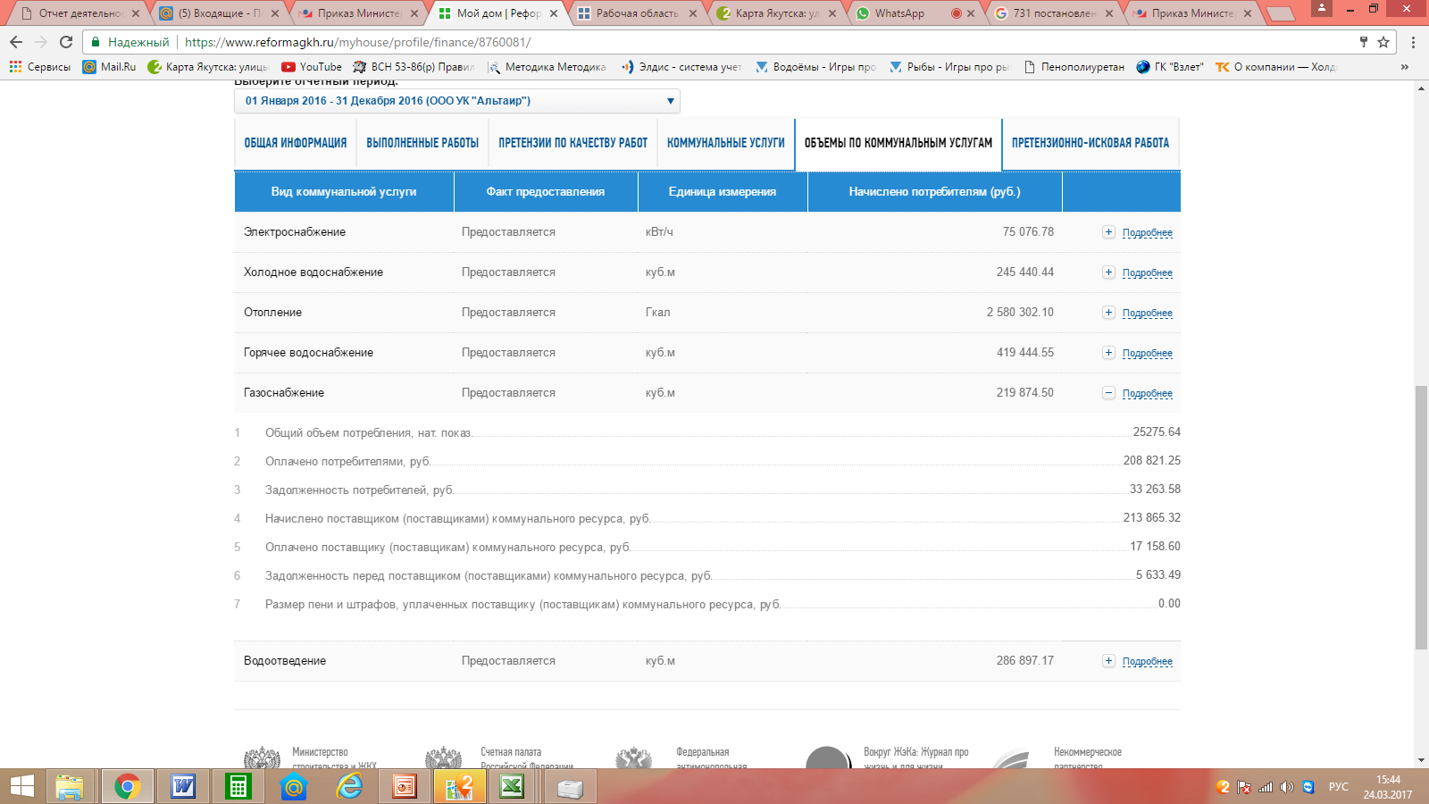
Отчет финансово-хозяйственной деятельности за 2016 год

Slide 16
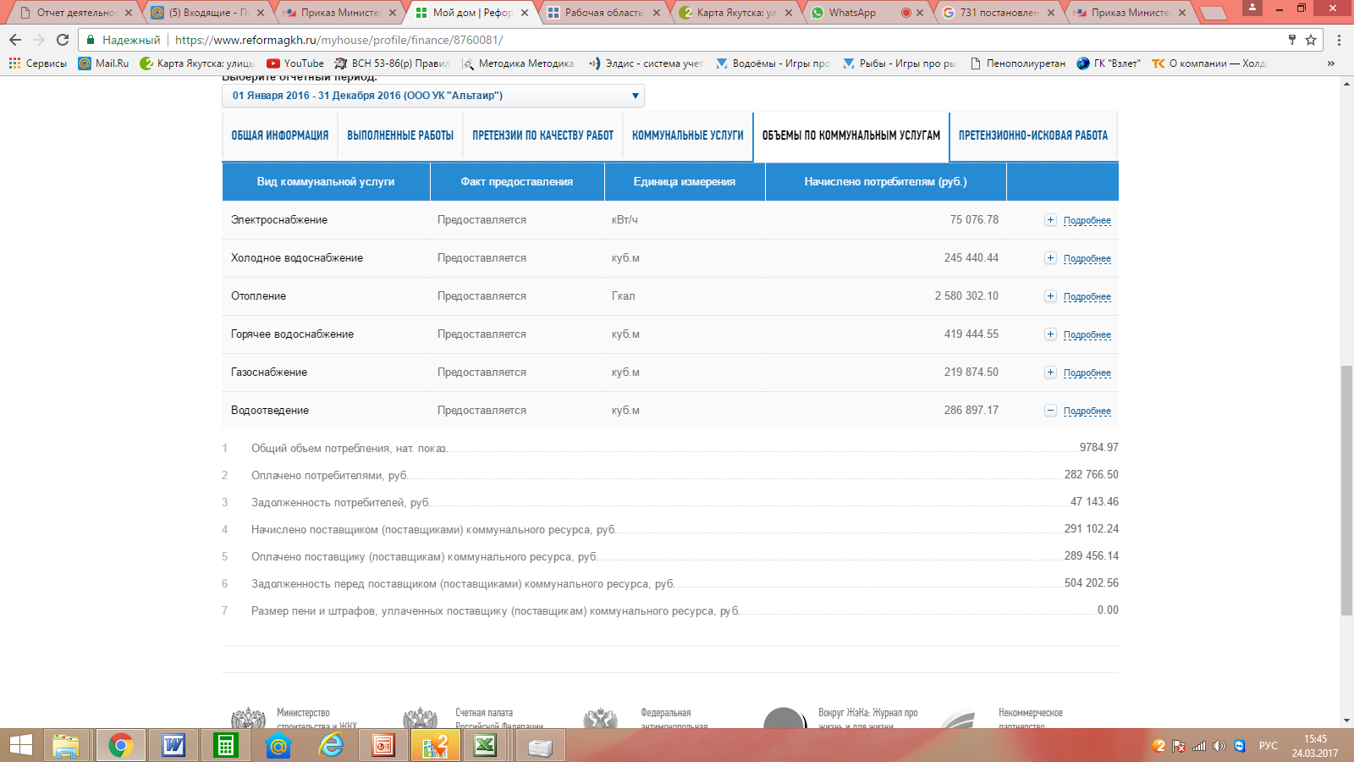
Отчет финансово-хозяйственной деятельности за 2016 год

Slide 17
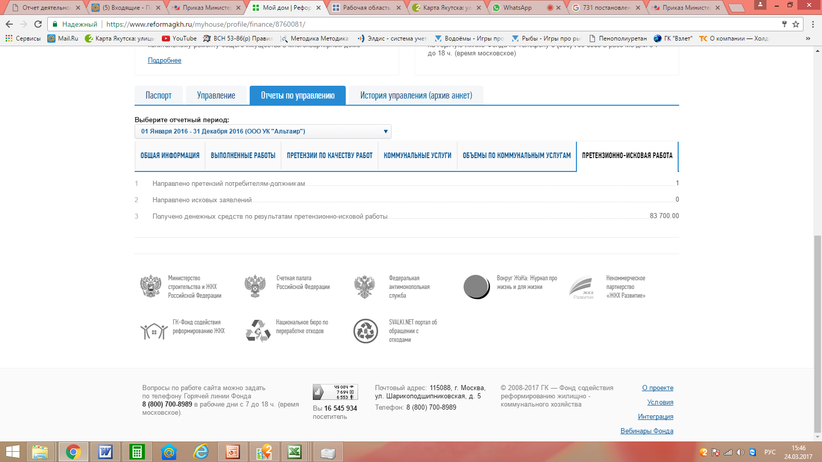
Отчет финансово-хозяйственной деятельности за 2016 год

